Slide 1
Comchai
คอมชายตายคาคอม

Slide 2
โรคอ้วน
(เป็นสาเหตุของการป่วย และเสียชีวิตก่อนวัยอันควร)
VS
โรคขาดสารอาหาร
(ผมร่วง เวียนหัว ตัวซีด มีปัญหาด้านการหายใจ)

Slide 3
วงการนี้เข้าแล้วออกยากมากๆๆๆๆๆ

Slide 4

“ไกลตัว?”
?

Slide 5
ลองนึกภาพตาม

Slide 6

Notes:
ลองนึกภาพตาม ถ้าจบคาบนี้แล้วคุณเดินออกไปกับเพื่อน หรือคนเดียว หรือครึ่งคนก็เเล้วแต่ ไม่ว่าจะไปโรงอาหาร หรือที่สาธารณะใดๆ คุณมองไปรอบๆ แล้วเจอคนที่ดูแลตัวเอง คนที่มีหุ่นในฝัน

Slide 7
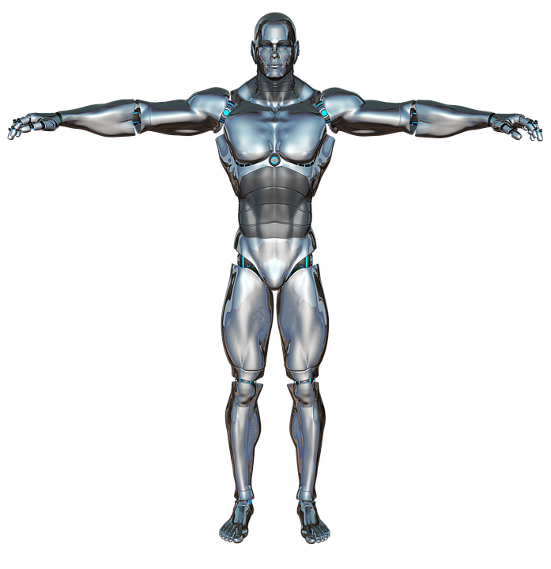
คุณเลือกได้
Notes:
เท่านั้นยังไม่พอ คุณเจอคนที่คุณชอบเดินสวนมา คุณอยากให้เขาเหลียวมองคุณ หรือปล่อยให้เขาเดินผ่านไปมีผัวมีเมีย

Slide 8
100%
Notes:
ในสุดท้ายแล้ว ผมบอกไม่ได้ 100%ว่าเขาจะหันมาารกคุณ แต่ผมบอกได้100%ว่าคุณจะรักตัวเองมากกว่าที่เป็น

Slide 9

CAL MET
__________
ให้คุณรักตัวเอง และให้เราดูแลคุณ
Notes:
ครึ่งแรกที่ใช้powerpoint นำเสนอจบตรงนี้(ใช้5นาที) ต่อจากนี้ก็เปิดแอปโชว์

Slide 10

รอโหลด...สักครู่นะ

Slide 11
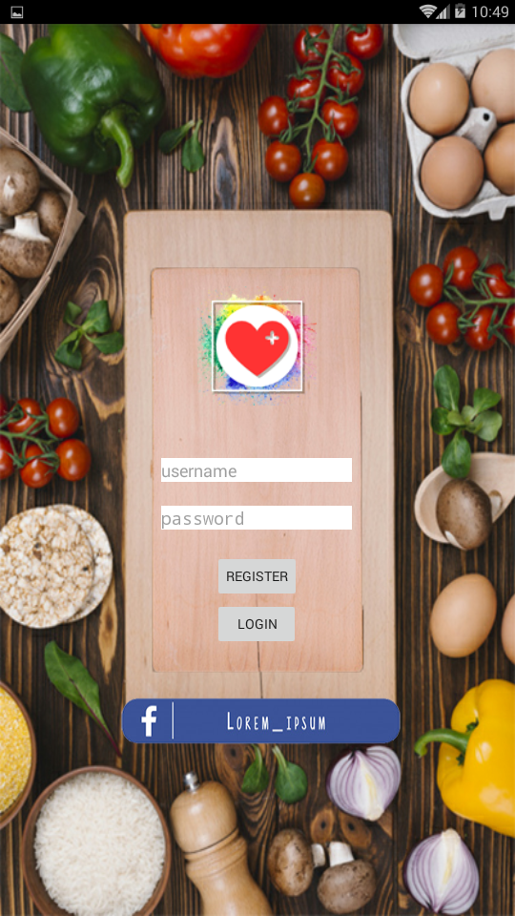



หน้าล็อคอิน
Login
ID ที่สมัคร
และ
FACEBOOK
Notes:
กดที่ register เข้าไปหน้าสมัคร
กดที่ login หรือ facebook ไปหน้า main menu

Slide 12
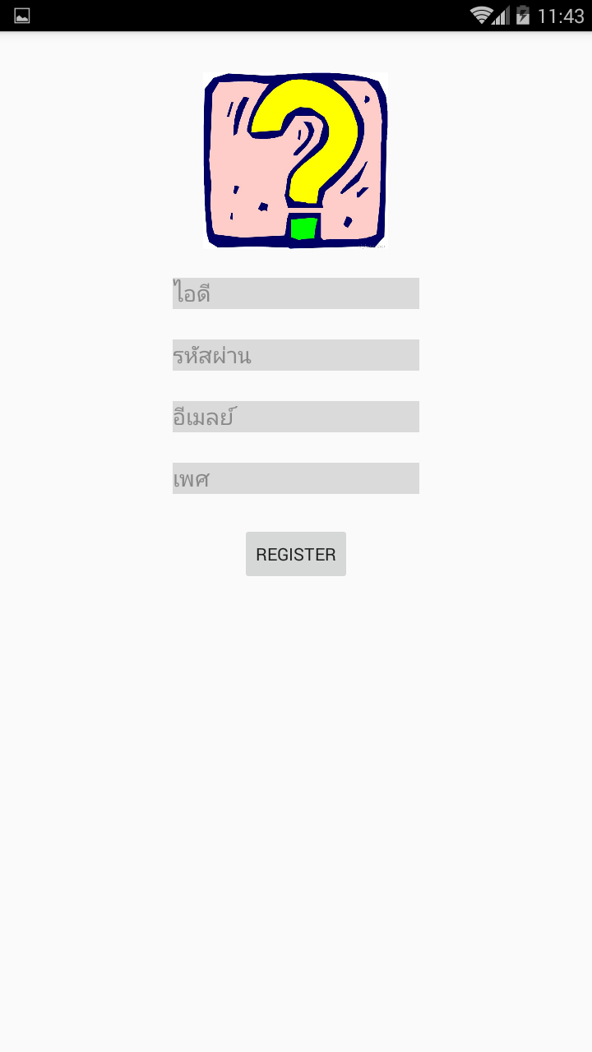
หน้าสมัคร
กรอก
รูปภาพ,ชื่อผู้ใช้ ,รหัสผ่าน, อีเมลย์ และ เพศ
back to login
Notes:
กดที่ register ไปหน้า main menu
กดที่ login กลับไปหน้า login

Slide 13
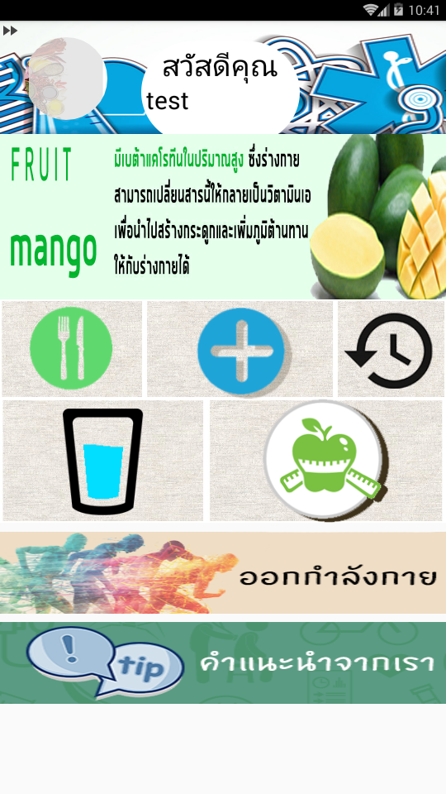







หน้าหลัก

Slide 14
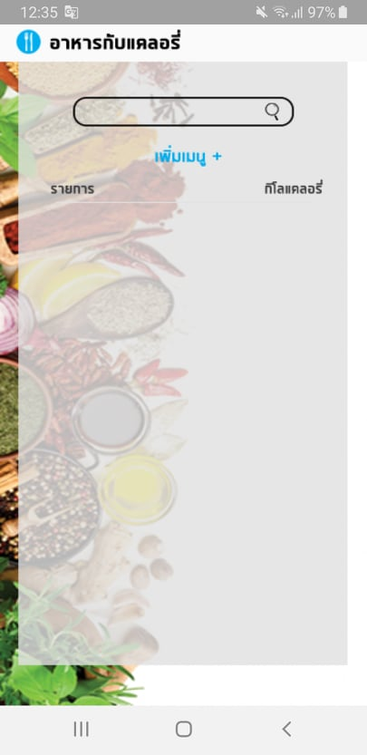
รายการอาหารกับแคลอรี่
มีรายการอาหารพร้อมบอกแคลอรี่ที่ได้รับ และถ้าเลื่อนหาไม่เจอ เรามีปุ่มค้นหา
ต้องการจะเพิ่มอีก
back to Main Menu

Slide 15
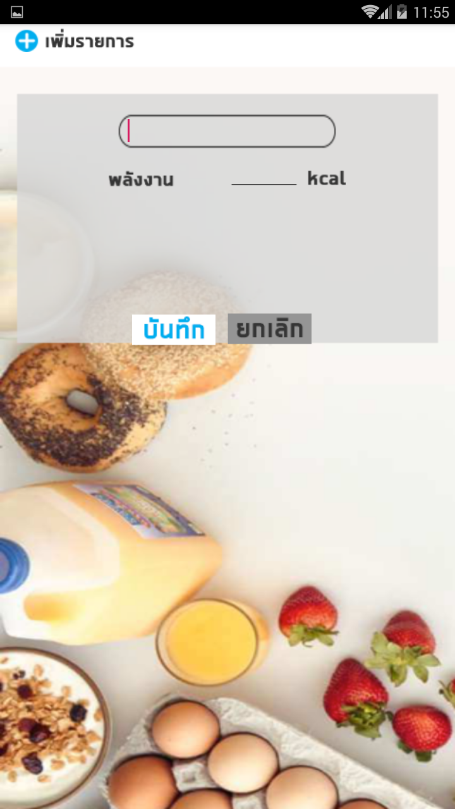
เพิ่มรายการอาหาร
สามารถเพิ่มรายการอาหารและแคลอรี่ที่คุณทานเพิ่มเข้าไปได้
back to Main Menu

Slide 16

ช่วงเวลารับ
ประทานอาหาร
ที่เหมาะสมที่สุด
back to Main Menu

Slide 17
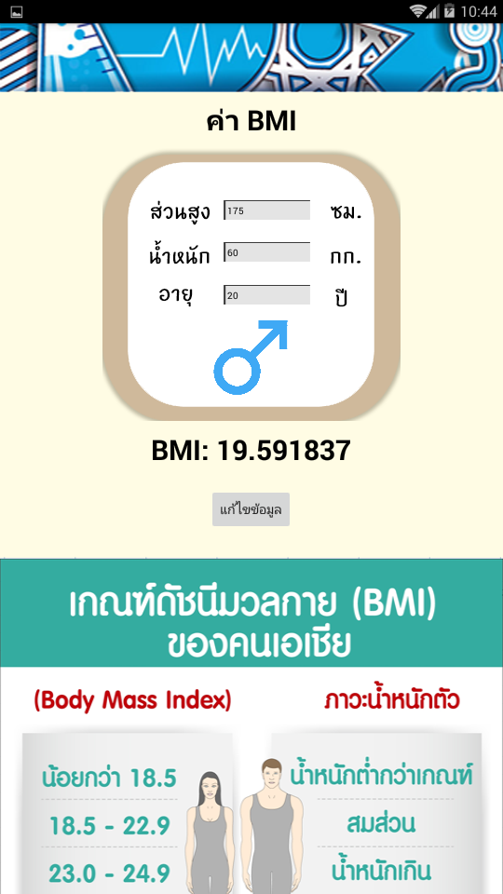
ค่า BMI
ภาพตัวอย่าง
back to Main Menu

Slide 18
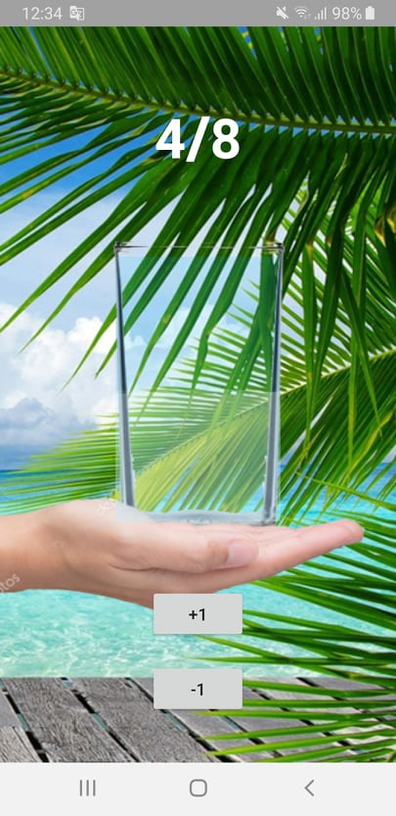
น้ำที่ได้รับในแต่ละวัน
คนเราต้องการน้ำ 8 แก้วต่อวัน
หรือ 1,920.72 mL
เพิ่มน้ำ +1 แก้ว
ลดน้ำ -1 แก้ว
back to Main Menu

Slide 19
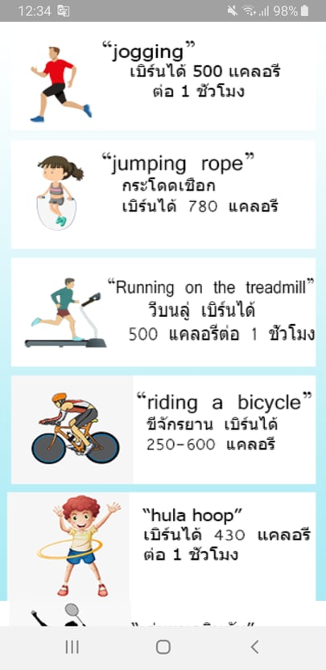
อย่าลืมออกกำลังกาย
ในแอพพลิเคชั่นยังมีการแนะนำการออกกำลังกายต่างๆว่าสามารถลดแคลอรี่ได้กี่แคลอรี่
back to Main Menu

Slide 20
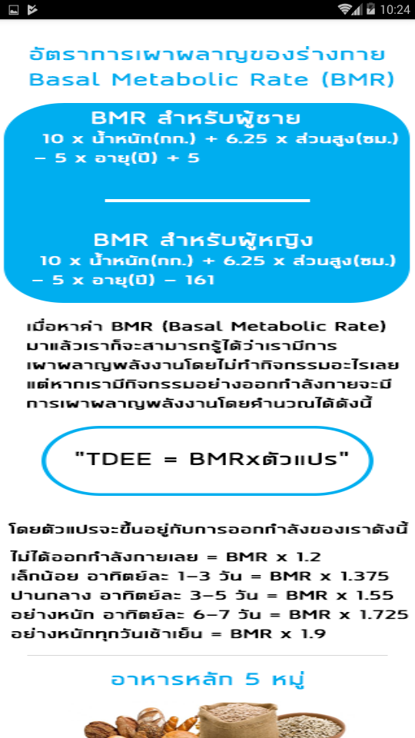

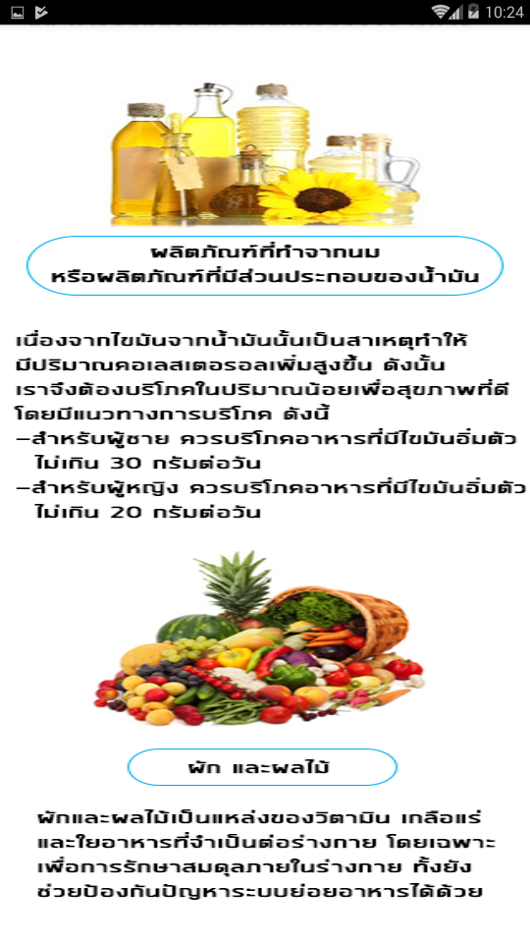
คำแนะนำจากเรา
back to Main Menu

Slide 21
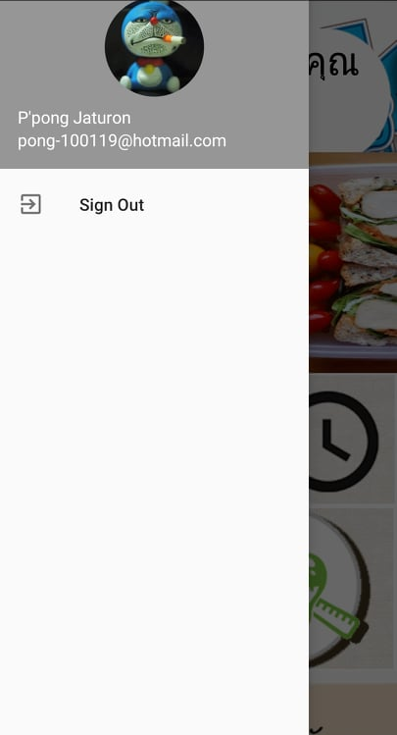
Sign Out
back to Main Menu

